Slide 1
Кормушки ко Дню Земли для птиц своими руками
Выполнила: Котькина А.В.,
воспитатель старшей группы №12

Slide 2
Набор инструментов и материалов минимален и, если у вас чего-то из этого списка нет, этому всегда можно найти замену. Итак нам понадобятся вот такие материалы и инструменты:
• Пара листов картона, (формат А4 или более) ;
• Линейка;
• Скотч (для надежности конструкции);
• Канцелярский нож;
• Жгут или кусок капроновой верёвки, чтобы подвесить кормушку;
• Карандаш или фломастер;
• Клей для картона или клеевой пистолет;
• Дырокол.

Slide 3
Делаем кормушку из картона
Одна из самых простых кормушек. Вариант из картона интересен тем, что его можно мастерить вместе с детьми и при этом отлично провести с ними время. Это будет отличная поделка для детского сада или начальной школы. Здесь много простора для творчества. Картон — отличный вариант, он боится только прямой воды. Но если хочется подстраховаться и сделать кормушку более устойчивой к влаге, то можно внешние элементы кормушки проклеить широким скотчем, особенно её верхние и нижние части. В лесу или в парке такая кормушка может легко продержаться всю зиму и часть весны.

Slide 4
Кормушка из тыквы
Но тут, как говорится, слова излишне — все видно на фотоколлаже. Хочется добавить, что такая кормушка выглядит весьма привлекательно и необычно и будет настоящим украшением вашего сада, это обусловлено и формой кормушки и ее цветом. Этот вариант также подходит для изготовления с детьми.

Slide 5
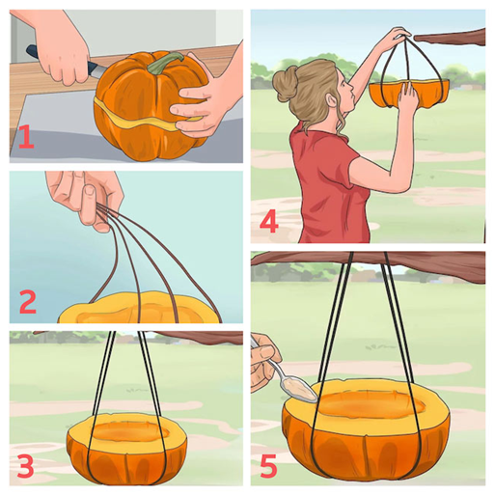

Slide 6
Кормушка для птиц из коробки (пакета Tetra Pak) из-под сока или молока
Сделать кормушку можно из молочного пакета или тетра пака из-под сока, такую. Это под силу даже ребёнку. Для этого понадобится:
чистый пакет из-под сока;
кусок капроновой верёвки или проволоки, чтобы подвесить кормушку;
лейкопластырь;
маркер;
ножницы или канцелярский нож.

Slide 7
Кормушка для птиц из пакета от молока
Первым делом размечаем и прорезаем отверстия на противоположных сторонах тетра пака. Чтобы птичкам было удобно брать корм и вылетать. Обклеиваем окошко по нижней стороне лейкопластырем для удобства и безопасности пернатых. Под отверстиями протыкаем ножницами дырочку и вставляем картон свёрнутый трубочкой, который остался от вырезания отверстий выше. В отогнутых уголках делаем маленькие отверстия для проволоки или верёвки. И подвязываем к ветке.

Slide 8
Кормушка для птиц из пластиковых бутылок 1,5 — 2 литра
Симметрично, по обе стороны бутылки вырезаем два отверстия: круглые, квадратные, прямоугольные или в виде арки. Между отверстиями должны остаться перемычки. Если сделать прорезь в виде перевёрнутой буквы «П» и отогнуть пластинку вверх, то получится козырёк от дождя. На нижний край отверстия можно прилепить лейкопластырь или тканевую изоленту – края не будут заострёнными и птицам будет комфортно садиться. В нижней части проделываем симметричные отверстия и вставляем палочку – в результате получилась кормушка с насестом.

